Slide 1
«Приемы для развития
структурированного мышления на примере алгоритмизации»
Учитель русского языка Артемов М.Ю
Учитель математики Синева И.Е.
Московская область, АНО «ШКОЛА «ПРЕЗИДЕНТ»

Slide 2
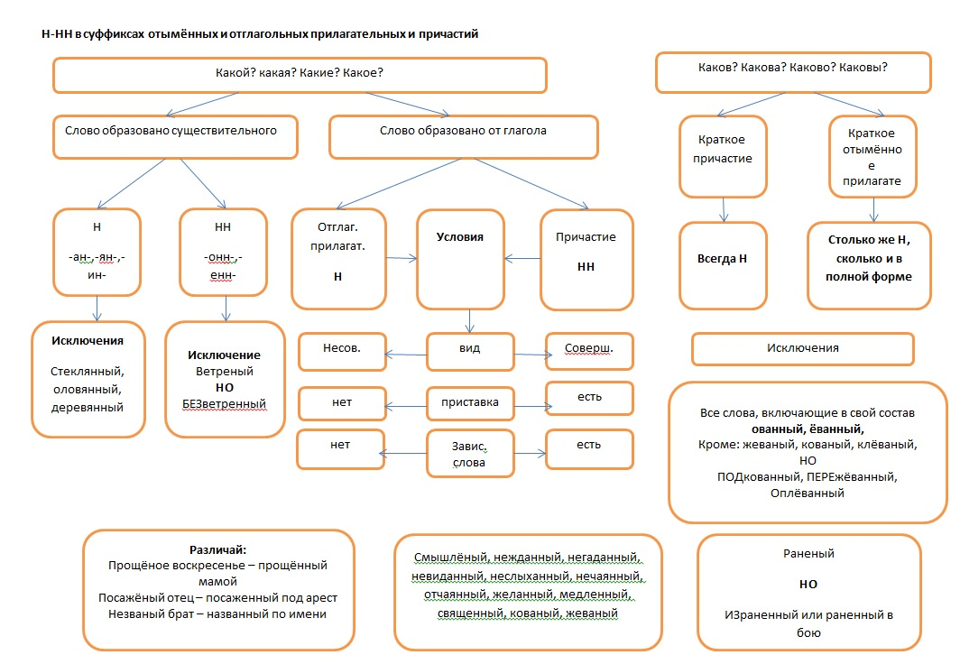
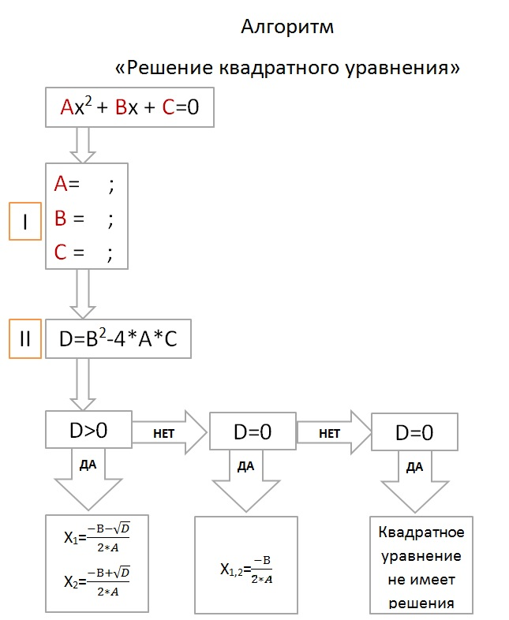
Примеры алгоритмов
Московская область, АНО «ШКОЛА «ПРЕЗИДЕНТ»

Slide 3
Формализованный бланк ответов
Московская область, АНО «ШКОЛА «ПРЕЗИДЕНТ»

Slide 4
Спасибо за внимание
Московская область, АНО «ШКОЛА «ПРЕЗИДЕНТ»

